Slide 1


TRƯỜNG TIỂU HỌC CỔ THÀNH
CHÀO MỪNG CÁC EM THAM GIA LỚP HỌC TRỰC TUYẾN
Môn TIN HỌC
Lớp: 5
Giáo viên: Nguyễn Thị Đông

Slide 2
Khởi động
Em hãy nêu cách sao chép nội dung văn bản trong Word vào trang trình chiếu PowerPoint?

Slide 3

Thứ hai ngày 28 tháng 4 năm 2020
Môn: TIN HỌC
Bài 3: TẠO HIỆU ỨNG CHO VĂN BẢN TRONG TRANG TRÌNH CHIẾU
Tạo được hiệu ứng cho văn bản trong trang trình chiếu.
Biết cách chọn hiệu ứng âm thanh, thay đổi được tốc độ hiển thị hiệu ứng.

Slide 4
Hoạt động 1: Em thực hiện các yêu cầu sau:
a.Tạo bài trình chiếu có chủ đề Phương tiện giao thông gồm
2 trang:
- Trang 1: Tên chủ đề có phông chữ Times New Roman, cỡ chữ 40
- Trang 2: Đoạn văn ngắn giới thiệu về phương tiện giao thông mà em thích (có hình minh họa phương tiện đó)
b. Lưu bài trình chiếu có tên là Phương tiện giao thông vào thư mục của em trong máy tính.

Slide 5
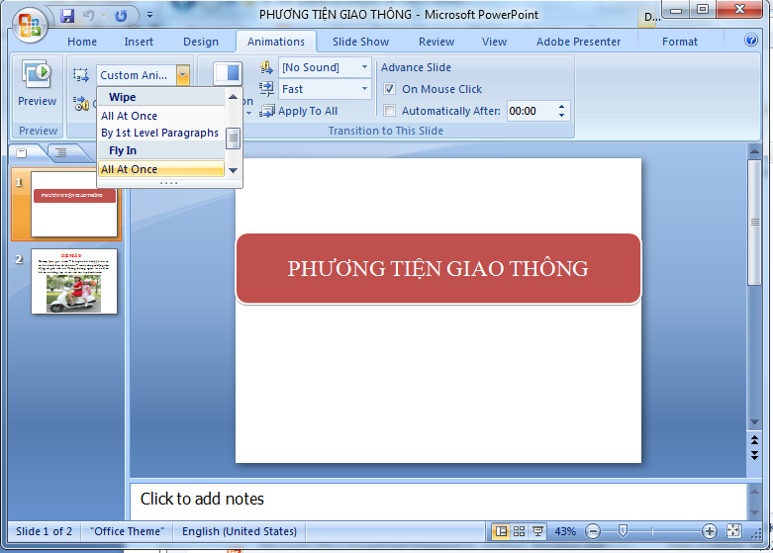
Hoạt động 2: Tạo hiệu ứng chuyển động cơ bản.
a. Hiệu ứng chuyển động cơ bản.
Bước 1: Chọn đoạn văn bản muốn tạo hiệu ứng.
Bước 2: Chọn thẻ Animations.
Bước 3: Nháy chọn để mở ra danh sách hiệu ứng như hình bên rồi chọn một trong các hiệu ứng có trong danh sách.

Slide 6
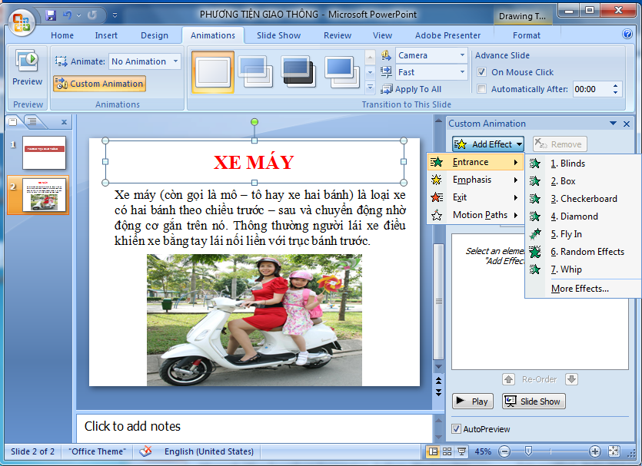
Hoạt động 2: Tạo hiệu ứng chuyển động cơ bản.
b. Hiệu ứng chuyển động nâng cao.
Bước 1: Chọn đoạn văn bản muốn tạo hiệu ứng.
Bước 2: Chọn thẻ Animations, chọn Custom Animation.
Bước 3: Trên cửa sổ bên phải trang soạn thảo, chọn Add Effect rồi chọn hiệu ứng từ danh sách như hình bên.

Slide 7
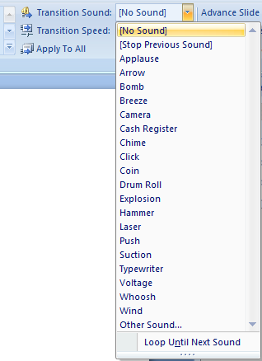
Hoạt động 3: Tạo hiệu ứng âm thanh, thay đổi tốc độ hiển thị hiệu ứng.
Trong thẻ Animations, ở mục
rồi chọn một trong các hiệu ứng
âm thanh từ danh sách.
Trong thẻ Animations, ở mục
rồi chọn một trong các kiểu hiển thị tốc độ của hiệu ứng từ danh sách.
Có 3 mức điều chỉnh tốc độ hiển thị hiệu ứng:
+ Slow: chậm
+ Medium: trung bình
+ Fast: nhanh

Slide 8
Tạo hiệu ứng chuyển động
a) Hiệu ứng chuyển động cơ bản
Bước 1: Chọn văn bản muốn tạo hiệu ứng.
Bước 2: Chọn thẻ Animations.
Bước 3: Nháy chọn để mở ra danh sách hiệu ứng rồi chọn một trong các hiệu ứng có trong danh sách
b) Hiệu ứng chuyển động nâng cao
Bước 1: Chọn văn bản muốn tạo hiệu ứng.
Bước 2: Chọn thẻ Animations, chọn Custom Animation.
Bước 3: Trên cửa sổ bên phải trang soạn thảo, chọn Add Effect rồi chọn hiệu ứng từ danh sách.

Slide 9



Câu 1: Để tạo hiệu ứng chuyển động cho văn bản, em chọn nút lệnh nào?

Slide 10

Câu 2: Em vào thẻ nào để tạo hiệu ứng nâng cao trong trang trình chiếu

Slide 11

Câu 3: Em vào đâu để tạo hiệu ứng âm thanh trong trang trình chiếu?

Slide 12
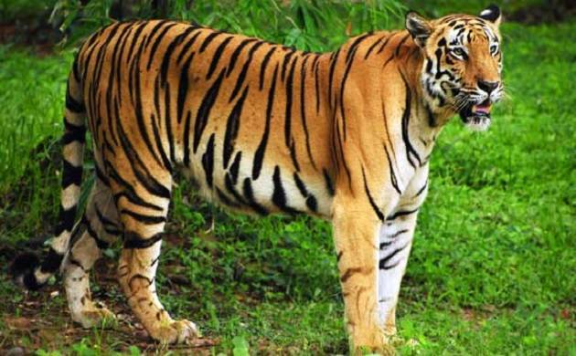
Quan sát hình ảnh sau:
Em có nhận xét gì?

Slide 13
Thứ hai ngày 27 tháng 4 năm 2020
Môn: TIN HỌC
Bài 4: TẠO HIỆU ỨNG CHO HÌNH ẢNH TRONG TRANG TRÌNH CHIẾU
Tạo được hiệu ứng cho hình ảnh trong trang trình chiếu.
Tạo được hiệu ứng chuyển động theo đường thẳng hoặc xiên.

Slide 14

Các bước thực hiện tạo hiệu ứng cho hình ảnh.
Bước 1: Chọn hình ảnh cần tạo chuyển động
Bước 2: Trên thẻ Animations, chọn sau đó chọn More Motion Paths.
Bước 3: Chọn Add Effect, chọn Motion Paths rồi chọn Diagonal Up Right.
Bước 4: Quan sát hình ảnh chuyển động theo hướng đã chọn.

Slide 15
Muốn thay đổi hay gỡ bỏ hiệu ứng đã chọn ?
Bước 1: Chọn thẻ Animation sau đó chọn
Bước 2: Xuất hiện các hiệu ứng đã chọn trong khung Animation Pane.
Bước 3: Chọn hiệu ứng cần thay đổi, nháy chuột phải chọn Remove. Sau đó chọn lại hiệu ứng khác.

Slide 16
GHI NHỚ
Trong trang trình chiếu, em có thể tạo
+ Hiệu ứng chuyển động từ biểu tượng Add Animations
+ Chọn hướng chuyển động mặc định hoặc theo đường thẳng hoặc đường xiên…
=> cho hình ảnh và văn bản.

Slide 17



Trò chơi
CHINH PHỤC RỪNG XANH
Để tạo hiệu ứng cho văn bản em cần?
A. Chọn đoạn văn bản đó
B. Không cần chọn đoạn văn bản
A. Chọn đoạn văn bản đó
1
2
5
3
4

Slide 18

Trò chơi
CHINH PHỤC RỪNG XANH
Chọn thẻ nào sau đây để tạo hiệu ứng cho văn bản?
A. Thẻ Insert
B. Thẻ Transitions
C. Thẻ Animations
1
2
5
3
4

Slide 19

Trong một bài trình chiếu em có thể tạo được bao nhiêu trang trình chiếu?
Trò chơi
CHINH PHỤC RỪNG XANH
A. 1 trang
C. 6 trang
B. Rất nhiều trang
D. 5 trang
1
2
5
3
4

Slide 20


Dặn dò
Về nhà xem lại bài
Thực hành lại thao tác (nếu có máy)
Chuẩn bị tiết sau thực hành

Slide 21





Tiết học kết thúc

